Slide 1
MangaDown 画面設計書
2026.7.4 ver 1.0

Slide 2
注意事項
この文書はあくまで画面レイアウトのイメージを表したものであり、中の文章などはこの通りではない。
本文書では、以下の２種類のページがある。 デザイン…輪郭線や色合い、フォント、背景など細かな技法を表現したイメージ図。中のデータはでたらめ。 レイアウト…各要素の位置や機能など、中身ではなく大まかな枠を設定したイメージ図。線の太さやフォントなど、装飾は壊滅的。

Slide 3
画面番号 | 種類 | URL | 種別
01-1 | トップページ | / | レイアウト
MangaDown
漫画を作成
Create your own
Why
Manga?

Slide 4
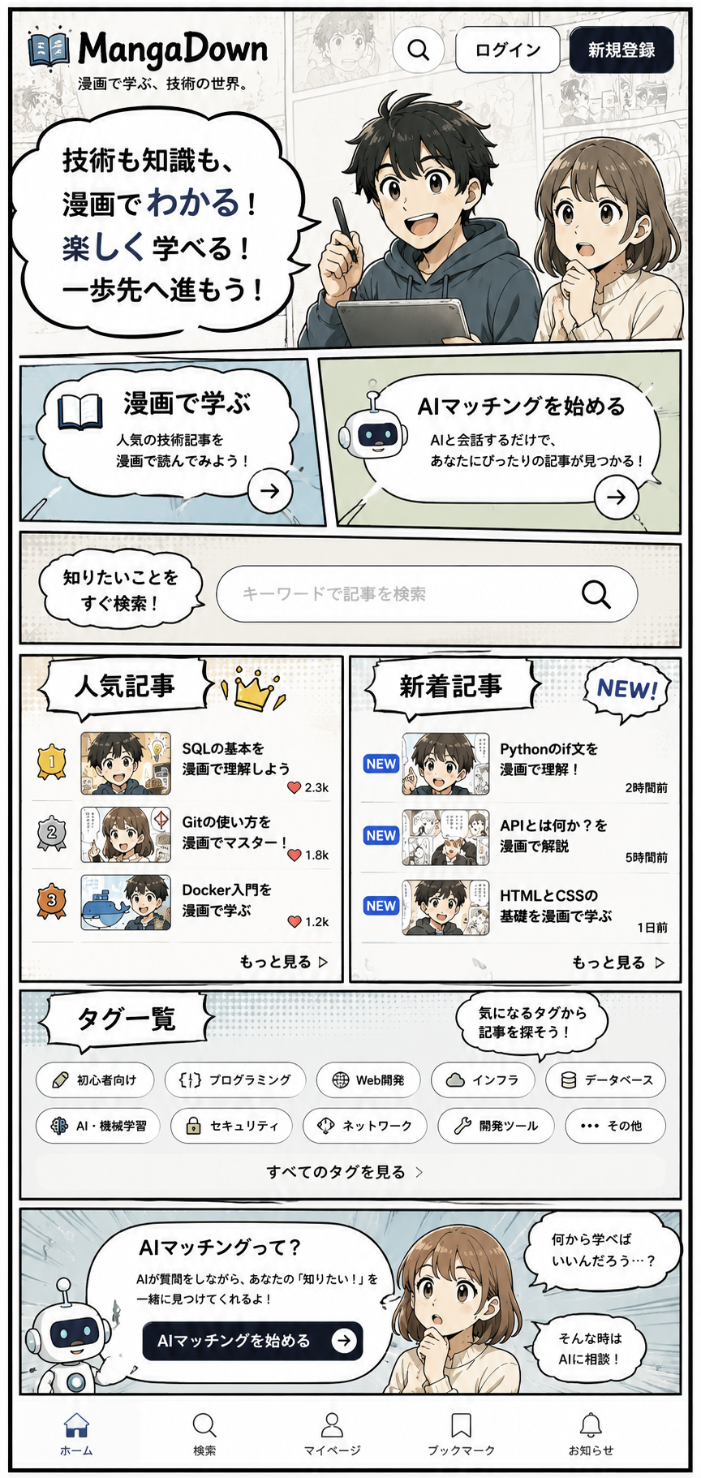
画面番号 | 種類 | URL | 種別
01-2 | トップページ | / | デザイン、レイアウト

Slide 5
画面番号 | 種類 | URL | 種別
02 | エディタ画面 | / | レイアウト

